Slide 1
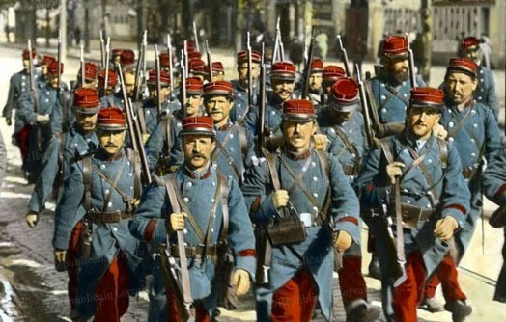
Feuilleton Historique
“Morts et disparus d’Hagetaubin pendant la Grande Guerre”

